Slide 1
26. CONGRESSO DO SINPPEM
TEMAS E DILEMAS DA EDUCAÇÃO: DESAFIOS E CAMINHOS
Arte e Cultura: um antídoto contra o sono, ou uma dimensão de aprendizagem?
Marta Porto
São Paulo, Outubro 2015

Slide 2
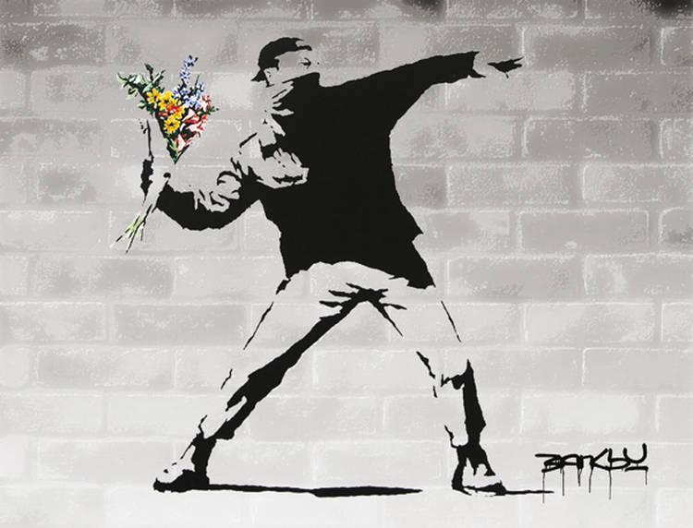
A beleza é necessária.
Gaston Bachelard

Slide 3
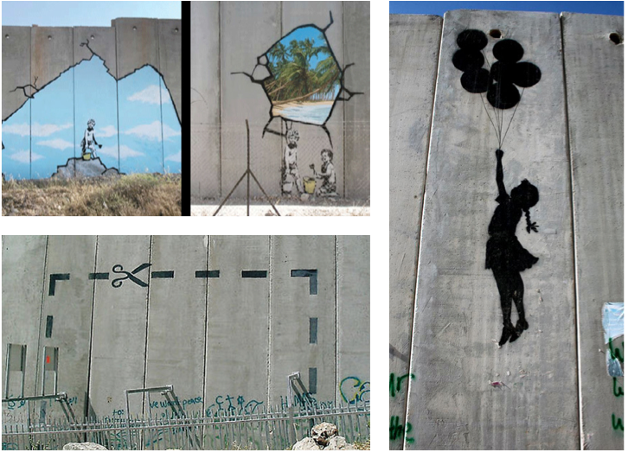

Slide 4
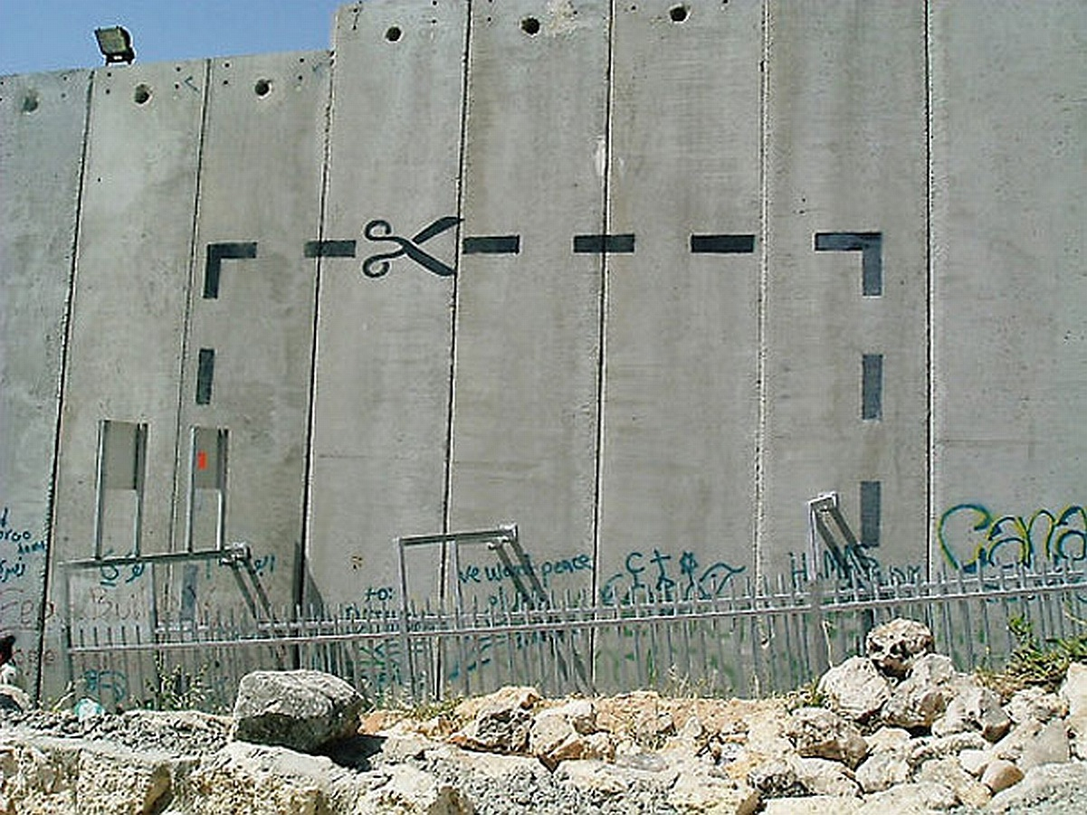
Carteiro e o Poeta
https://youtu.be/6Oi8cwZ-lK4
#WithSyria
https://youtu.be/2VVoCxdm7T8

Slide 5
Ponto de Partida…
“O ser humano é por natureza um ser criativo. No ato de entender, ele
tenta interpretar e, nesse interpretar, já começa a criar. Não existe um
momento de compreensão que não seja, ao mesmo tempo, de criação”.
Fayga Ostrower
A educação deve ser um despertar para a filosofia, para a literatura, para a música, para as artes. É isso que preenche a vida. Esse é o seu verdadeiro
papel."
Edgar Morin

Slide 6
O que a jornada de Ulisses tem a nos ensinar?
E o drama vivido por Otelo?
A fúria de Palas Athena contra Hércules?
A solidão, o medo e a opressão em Salman Rushied e Ai Weiwei?
As histórias de Sherazade ?

Slide 7
O que a jornada de Ulisses tem a nos ensinar?
E o drama vivido por Otelo?
A fúria de Palas Athena contra Hércules?
A solidão, o medo e a opressão em Salman Rushied e Ai Weiwei?
As histórias de Sherazade ?

Slide 8
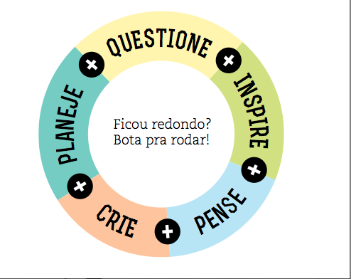
Educação em valores
Lugar da experiência criativa
Domínio de habilidades cognitivas complexas
Compreender os signos do tempo que se vive
VALORES
ALTERIDADE
LIBERDADE
COMPETÊNCIAS E HABILIDADES
CULTURA, ESPÍRITO DO TEMPO

Slide 9


Slide 10
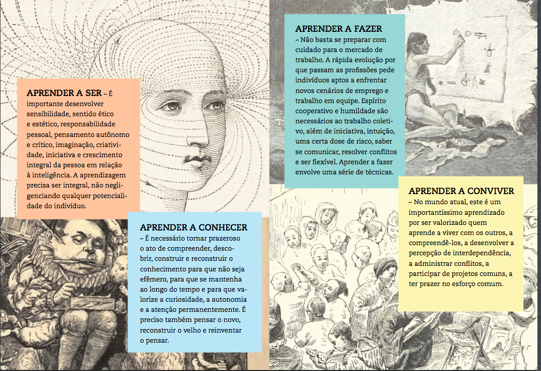

Slide 11
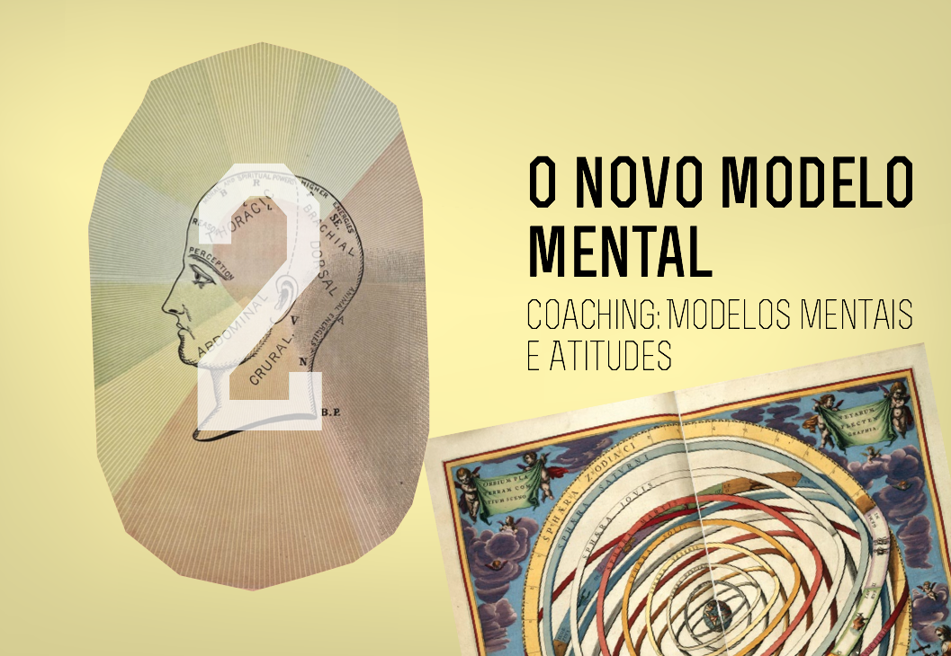

Slide 12
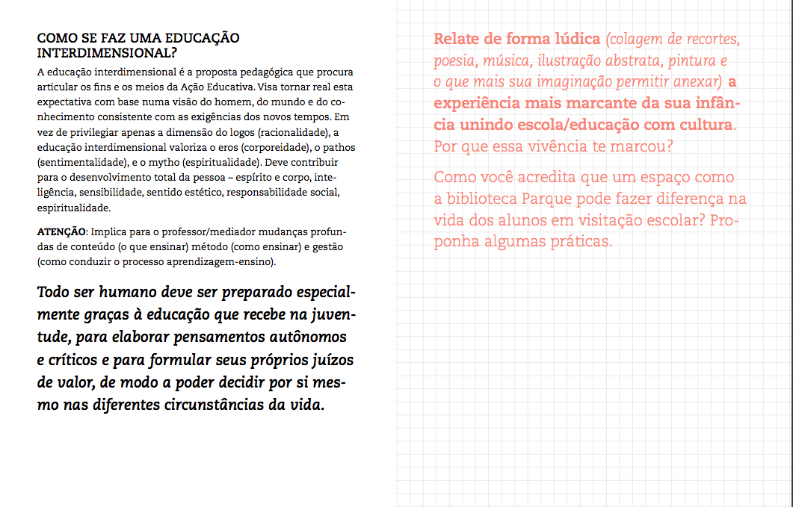

Slide 13
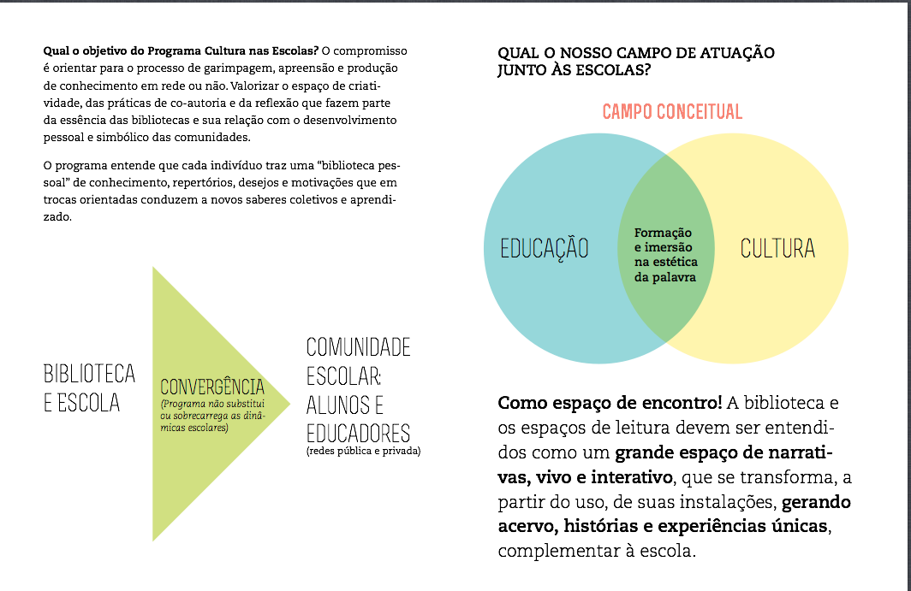
https://youtu.be/BbeO-M-B0MY

Slide 14
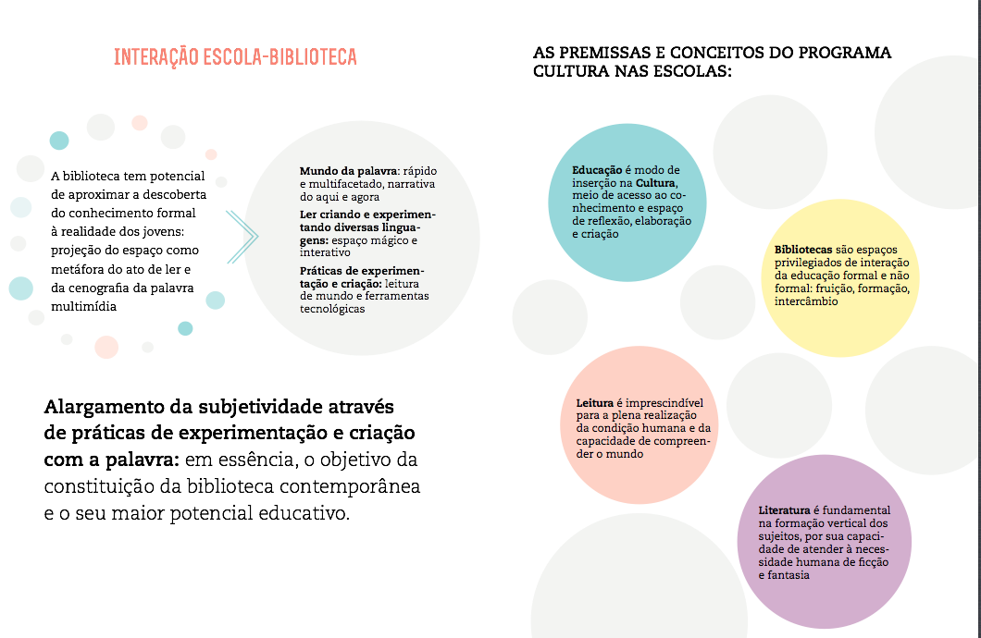
https://youtu.be/BbeO-M-B0MY

Slide 15
Exemplos
Marjo Kyllönen – Gerente Educacional de Helsinki, Finlândia
“Precisamos mudar a maneira de ensinar e o trabalho que é feito dentro da sala de aula. Claro, ainda é
necessário conhecimento em matemática e ciências, mas agora o foco é garantir às crianças as habilidades necessárias para a sociedade do futuro. O modo tradicional de ensino foi feito para a era industrial, com
todos os trabalhadores fazendo a mesma coisa e se mostrando obedientes, mas para o amanhã e para o
futuro é necessário fazer diferente e desenvolver habilidades individuais e, ao mesmo tempo, demonstrar
colaboração, capacidade de inovar, ter coragem para fracassar e encontrar novos
modos de fazer as coisas.

Slide 16
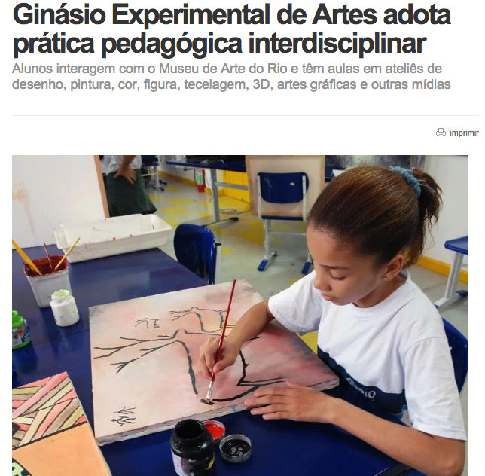

Slide 17
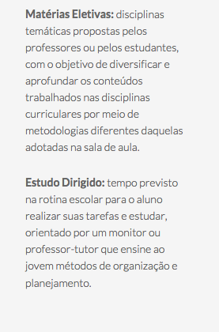
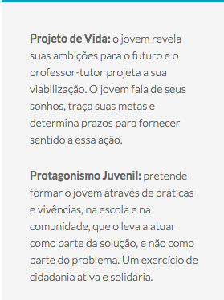
Ginásios Experimentais
28 GECs
7. ao 9. Ano
Tempo Integral
Projeto Ressonância
10 Unidades Escolares Rio com Melhor desempenho, 9 são
Ginários Experimentais (Artes, Samba, Tecnologias
Olímpicos)
IDERIO (2010- 4,2 ;2014- 6,5)

Slide 18
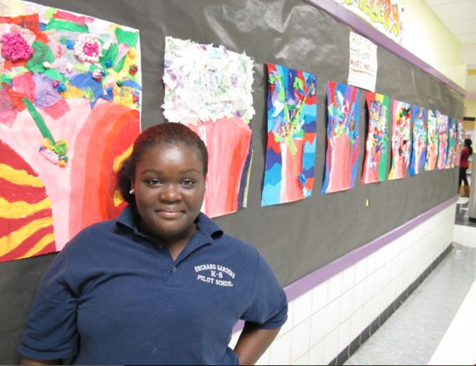
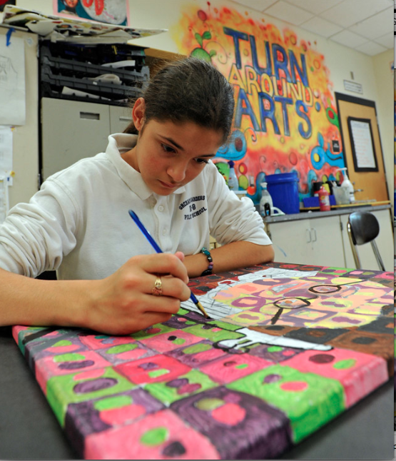
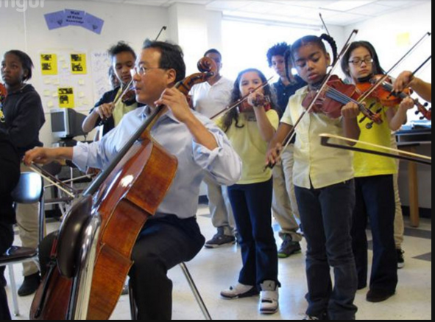

Slide 19
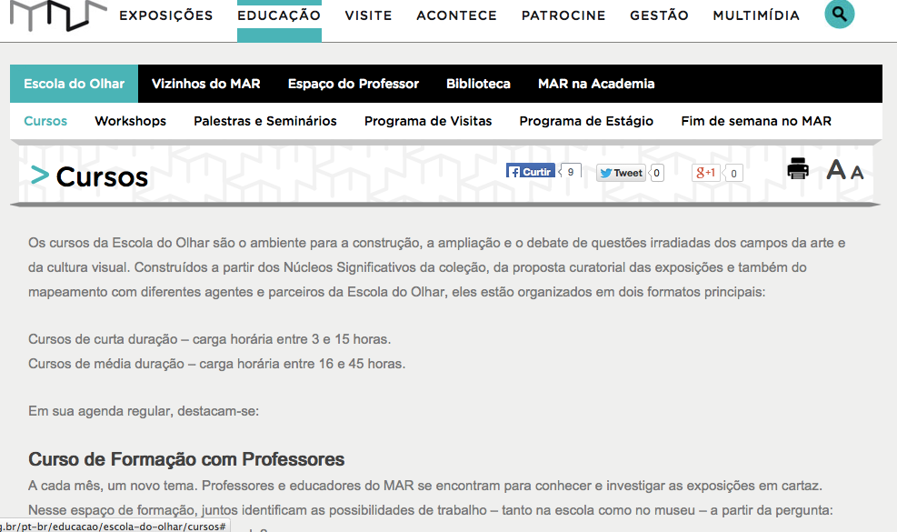

Slide 20
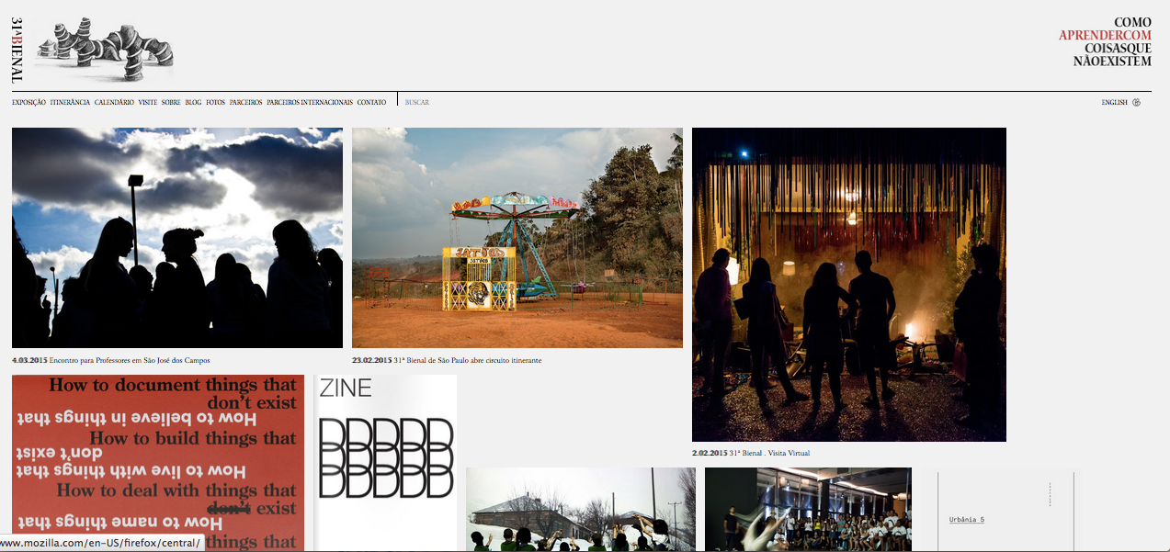
http://www.31bienal.org.br/pt/
http://www.31bienal.org.br/pt/
http://www.31bienal.org.br/pt/

Slide 21
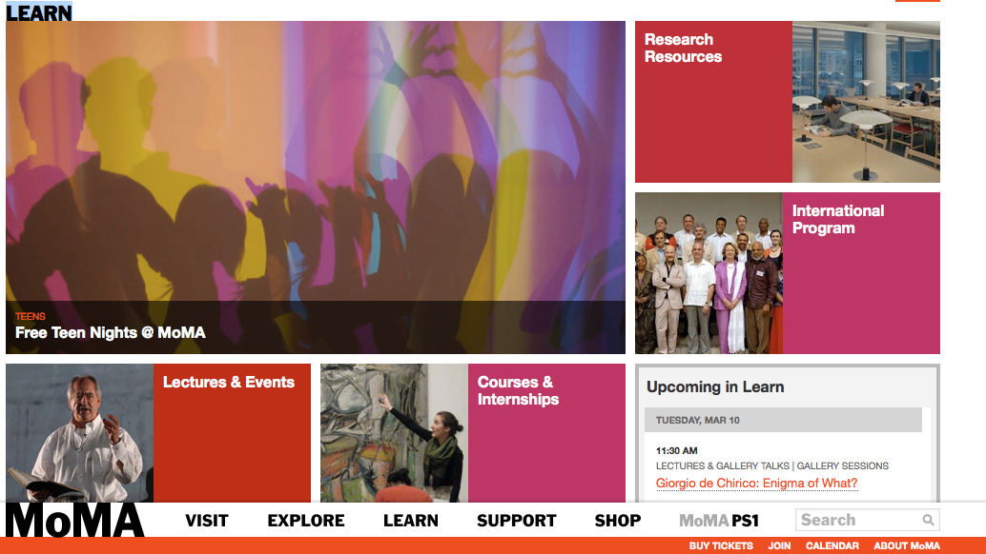

Slide 22

50% público assiste a cada ano pela primeira vez - Curadoria Integrada
http://www.grantparkmusicfestival.com/

Slide 23
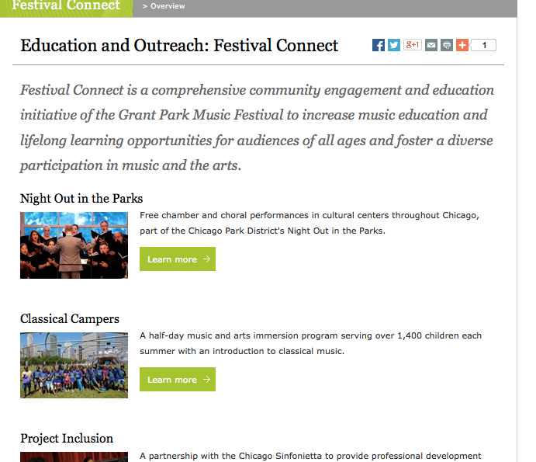

Slide 24
Obrigada

